Slide 1



Elexacaftor/tezacaftor/ivacaftor en pacientes con fibrosis quística y enfermedad pulmonar avanzada: experiencia nacional
Laura Carrasco Hernández¹⁻², Adrián Peláez^{2,3,4}, Rosa Mª Girón Moreno³, Marta Solís García³, Esther Quintana Gallego¹⁻², Amparo Sole⁵, Antonio Álvarez Fernández⁶, Casilda Olveira⁷⁻⁸, Ainhoa Gómez Bonilla⁹, Grupo nacional Kaftrio-Fibrosis quística¹⁰
1. Unidad Médico-Quirúrgica de Enfermedades Respiratorias. Hospital Universitario Virgen del Rocío. Sevilla. 2. CIBER de Enfermedades Respiratorias (CIBERES), Instituto de Salud Carlos III, Madrid, España. 3. Hospital Universitario de La Princesa. Madrid. Instituto de Investigación Sanitaria del Hospital Universitario de La Princesa. Madrid. 4. Facultad de Medicina, Universidad Autónoma de Madrid, Madrid. 5. Hospital Universitario La Fe. Valencia. 6. Hospital Vall d’Hebron. Barcelona. 7. Unidad de Fibrosis Quística y Bronquiectasias. Servicio de Neumología. Hospital Regional Universitario de Málaga. 8. Instituto de Investigación Biomédica de Málaga (IBIMA). Universidad de Málaga 9. Hospital Universitario de Cruces. Bilbao. 10. Grupo Nacional Kaftrio-Fibrosis quística

Slide 2
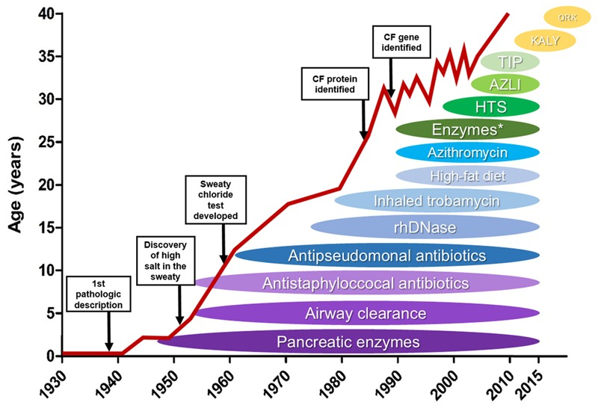
Introducción
KAFT
SYM
2018
2019
Lopes-Macheco M. Front Pharmacol. 2016 Sep 5;7:275.
Notes:
Desde los inicios de la FQ el tratamiento ha sido un tratamiento sintomático y preventivos con el fin de controlar las comorbilidades asociadas a la enfermedad. Actualmente podemos decir que nos encontramos en la “NUEVA ERA de los muladores”.

Slide 3

Introducción
Elexacaftor/tezacaftor/ivacaftor (KAFTRIO®) aprobación por FDA en 2019.
En España programa de acceso temprano en diciembre de 2019.
Indicación de ELX/TEZ/IVA
  Mutación F508del en homocigosis o en heterocigosis.
  ≥ 6 años.
Notes:
Elexacaftor/tezacaftor/ivacaftor son fármacos moduladores.
Inicialmente fue aprobada en mayores de 12 años a partir de septiembre de 2022 se ha reducido el rango de edad a mayores de 6 años.

Slide 4
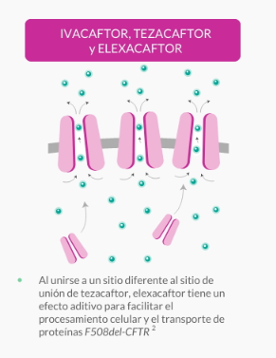

Introducción
Ivacaftor fármaco potenciador: potencia la probabilidad de apertura de la proteína CFTR.
  Posología 150mg cada 12h.
Elexacaftor y tezacaftor fármacos correctores de la proteína CFTR que se unen en diferentes lugares de la proteína.
  Elexacaftor 200mg cada 24h
  Tezacaftor 100mg cada 24h
CFTR: proteína reguladora de la conductancia transmembrana
KAFTRIO® Summary of Product Characteristics. Vertex Pharmaceuticals (Ireland) Limited 11/22
Notes:
Elexacaftor/tezacaftor/ivacaftor son fármacos moduladores.
Inicialmente fue aprobada en mayores de 12 años a partir de septiembre de 2022 se ha reducido el rango de edad a mayores de 6 años.
Elexacaftor y tezacaftor son fármacos correctores que tienen un lugar de unión diferente. Tezacaftor mejora el procesamiento celular y el trasporte de las proteínas. Elexacaftor tiene un efecto aditivo para facilitar el procesamiento celular y el trasporte de la proteína.

Slide 5
Objetivo
Analizar los resultados ELX/TEZ/IVA en pacientes con fibrosis quística y enfermedad pulmonar grave (pFEV₁ ≤40) después de 30 meses de tratamiento tras entrar en el programa de acceso temprano.

Slide 6
Metodología
Estudio observacional ambispectivo, multicéntrico (15 unidades nacionales de FQ).
Variables analizadas:
Datos clínicos: edad, sexo, tipo de mutación, comorbilidades, tratamiento modulador y otros tratamientos.
Pruebas funcionales (Basal, 3,6,9,12,18,24 y 30 meses tras el tratamiento)
Parámetros nutricionales (peso, talla e índice de masa corporal)
Cuestionarios de calidad de vida CFQ-R (Basal, 3,6,9,12,18,24 y 30 meses tras el tratamiento)
Aislamientos microbiológicos
Número de exacerbaciones y tratamientos antibióticos (Previo y tras 12 meses de tratamiento)
Efectos secundarios

Slide 7
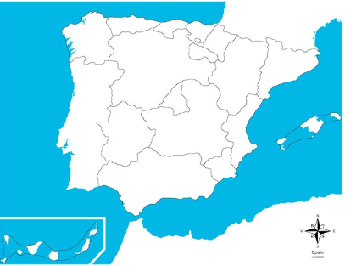
Resultados
114 pacientes con FQ
Centro | Número de pacientes por centro
 | Adultos | Niños
Hospital Virgen de Rocío. Sevilla | 17 | 1
Hospital Universitario La Fe. Valencia | 17
Hospital Vall d’Hebron. Barcelona | 14
Hospital Universitario de La Princesa. Madrid | 14
Hospital Regional Universitario de Málaga | 12
Hospital Universitario de Cruces. Barakaldo | 8
Hospital Universitario Central de Asturias | 6
Hospital Universitario Ramón y Cajal. Madrid |  | 4
Hospital Universitario Nuestra señora de la Candelaria. Tenerife | 4
Hospital Universitario 12 de octubre. Madrid | 6 | 1
Hospital Álvaro Cunqueiro. Vigo | 2
Hospital Universitario La Paz, Madrid | 3
Hospital Universitario A Coruña | 2
Hospital Niño Jesús. Madrid | 2
Hospital Universitario Parc Taulí, Sabadell, Barcelona | 1
Notes:
Un total de 114 pacientes con FQ que entraron en el programa de acceso precoz a Kaftrio.

Slide 8
Resultados
Tabla 1. Características de la población
Tabla 2. Efectos secundarios
Variables | Valor promedio
Edad (años) <30 >30 | 32,2±9,9 43 (37,7%) 71 (62,3%)
Sexo (hombres) | 59 (51,8%)
Mutaciones DeltaF508 en homocigosis DeltaF508 en heterocigosis | 29 (25,4%) 85 (74,6%)
Comorbilidades Intolerancia hidrocarbonada DM asociada a la FQ I. pancreática exocrina Hepatopatía | 23 (20,2%) 26 (22,8%) 109 (95,6%) 35 (30,7%)
Tratamiento con moduladores Duración del tratamiento modulador previo | 37 (32,5%) 747,1 ±610,5 dias
Infección bronquial crónica P.aeruginosa SAMS SAMR A. xylosoxidans Aspergillus sp | 75 (42,9%) 60 (52,6% 9 (7,9%) 22 (19,3%) 21 (18,4%)
Variables | Valor promedio
Alteración hepática Dolor abdominal Rash cutáneo Otros | 9 (52,9%) 2 (11,8%) 5 (29,4%) 1 (5,9%)
Tabla 3 Suspensión de tratamiento modulador
Hipertransaminasemia Trasplante pulmonar Otras | 4 (36,4%) 6 (54,5%) 1 (9,1%)

Slide 9
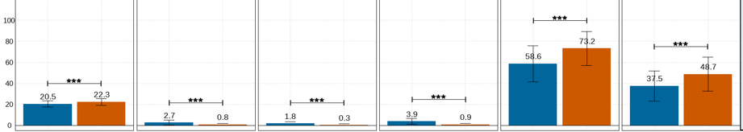
Resultados
Figura 1. Comparación de las variables pre y post tratamiento
FVC (%)
IMC
Nº exacerbaciones
FEV1(%)
Nº ciclos de antibiótico vo
Nº ciclos de antibiótico iv
Previo al tratamiento
Post tratamiento
***P<0.001

Slide 10
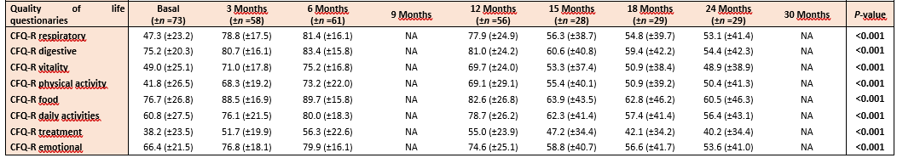
Resultados
Tabla 4. Evolución de la puntuación en los cuestionarios de calidad de vida
>0.001

Slide 11
CONCLUSIONES
Elexacaftor/tezacaftor/ivacaftor disminuye el número de exacerbaciones.
Aumenta la función pulmonar y los parámetros nutricionales que se mantiene durante 30 meses de tratamiento.
Es un fármaco seguro y bien tolerado.
Existe una mejoría en la puntuación de los cuestionarios CFQ-R excepto en ítem digestivo.

Slide 12

Rosa Mª Girón Moreno, Adrián Peláez , Marta Solís García.
Amparo Sole y Mari Nieves Balaguer Cartagena
Antonio Álvarez Fernández y Almudena Felipe Montiel
Casilda Olveira , María Victoria Girón, Gabriel Olveira
Ainhoa Gómez Bonilla y Beatriz Gómez Crespo
Marta García Clemente
Joana Quaresma Vázquez, Enrique Blitz Castro y Saioa Vicente.
Jesús Rodríguez González y Andrea Expósito Marrero
Laila Diab-Cáceres y Carmen Luna Paredes
Cristina Ramos Hernández
Esther Zamarrón de Lucas y Concha Prados Sánchez
Marina Blanco Aparicio
Alejandro López Neyra y Verónica Sanz Santiago
Isabel Delgado Pecellín y Esther Quintana Gallego
Óscar Asensio de la Cruz

Slide 13
